Slide 1

Gabinete de Segurança Institucional
da Presidência da República
GSI/PR

Slide 2

        Gabinete de Segurança Institucional da Presidência da República
GSI - PR
Lei nº 8.183/1991, art. 2º, § 3º c/c art. 4º - Secretaria do Conselho de Defesa Nacional para a execução das atividades permanents do CDN.
CRFB, art. 91, §1º, III - Compete ao CDN propor critérios e condições de utilização de áreas indispensáveis à segurança do território nacional e opinar sobre seu efetivo uso […]
Defesa da Soberania e do Estado Democrático de Direito
Lei nº 8.183/1991, art. 5º, parágrafo único

Slide 3

        Gabinete de Segurança Institucional da Presidência da República
INTRODUÇÃO
NOTA AP Nº 148/2023 - GSI
Regularização
Área Indispensável à Defesa
Receitas
Área Estratégica para o Estado
Segurança Nacional
Soberania
Dimensão Socioeconômica
Dimensão Ambiental
Estado Democrático
Ordenamento Territorial
Dimensão Estratégica
Dimensão Ambiental
Defesa Nacional
Aspectos Jurídicos
Departamento de Assuntos do Conselho de Defesa Nacional

Slide 4
        Gabinete de Segurança Institucional da Presidência da República
INTRODUÇÃO
NOTA AP Nº 148/2023 - GSI
[...] em que pesem as mudanças ocorridas no cenário geopolítico mundial, as quais impactam em distintas perspectivas sobre os conceitos de defesa e segurança, notadamente no que se referem ao litoral brasileiro, permanecem válidos os princípios que vinculam os territórios de marinha a aspectos estratégicos, em especial diante da tendência de surgimentos de ameaças cada vez mais difusas, justificando os direitos da União sobre essas áreas.
No que tange à proteção dos interesses democráticos, a PEC parece ferir princípios de justiça social, uma vez que faixas litorâneas que, atualmente, por pertencerem à União, podem ser acessadas por todos os cidadãos brasileiros, indiscriminadamente, poderão ficar restritas à utilização de particulares que, muitas vezes, estabeleceram-se nessas áreas de maneira irregular, fortalecendo aspectos de desigualdade e estimulando a subversão dos regramentos estabelecidos para ocupação do território nacional.
Por fim, considerando-se que a matéria tratada na PEC encontra-se disciplinada no atual ordenamento jurídico brasileiro por diversos diplomas legais e que a competência para a concessão de terrenos de marinha vem sendo conduzida pela Secretaria do Patrimônio da União [...]
Departamento de Assuntos do Conselho de Defesa Nacional

Slide 5
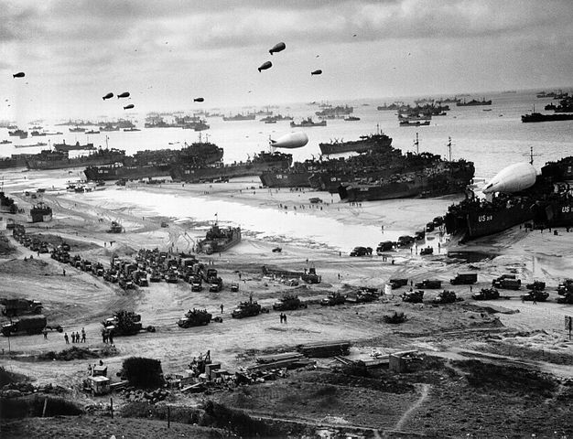
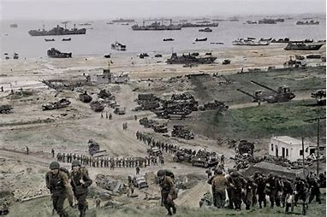
        Gabinete de Segurança Institucional da Presidência da República
SOBERANIA
DEFESA NACIONAL
Departamento de Assuntos do Conselho de Defesa Nacional

Slide 6
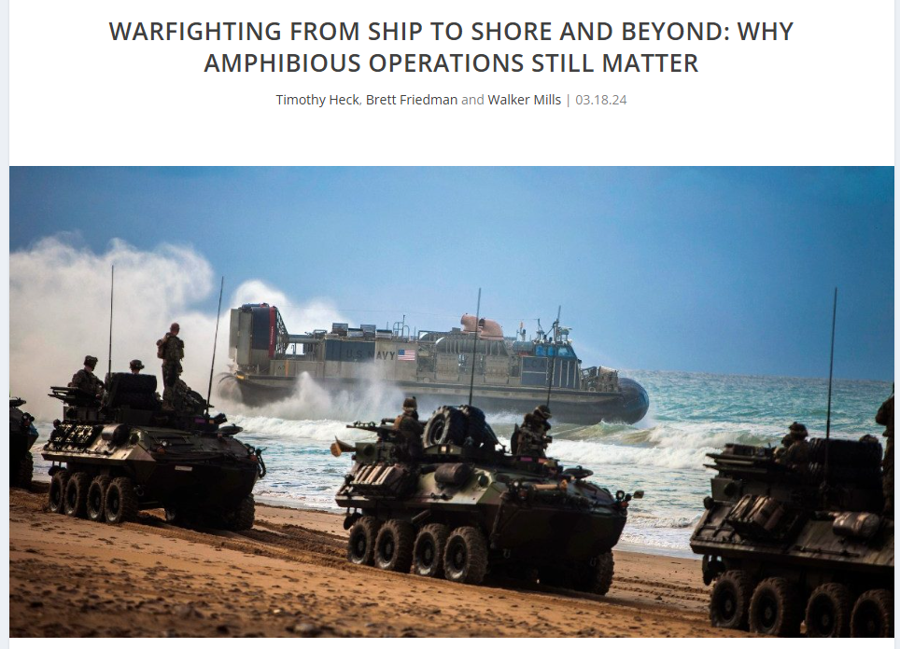


        Gabinete de Segurança Institucional da Presidência da República
SOBERANIA
DEFESA NACIONAL
Today, in an increasingly insecure world, amphibious operations should be at the forefront of military thought. Ongoing conflicts in Ukraine and Gaza underline the importance of effective amphibious forces, even during wars in which they are not a defining feature. Given the maritime geography of potential conflict zones like Taiwan and the Baltic, there is a clear need not only to have effective amphibious capabilities, but also to develop plans that could blunt or defeat adversary amphibious operations. Additionally, both the US military and the People’s Liberation Army are pursuing new concepts based on multidomain operations. Amphibious operations, which have always been inherently multidomain, offer lessons far beyond their scope.
Guerra do Iraque; Operação Democracia (Ilhas Comores); Batalha de Kismayo - Operação Sledge Hammer (Somália); Guerra Líbia; Guerra Civil Iemenita ...
Departamento de Assuntos do Conselho de Defesa Nacional

Slide 7
        Gabinete de Segurança Institucional da Presidência da República
SOBERANIA
DEFESA NACIONAL
Gastos para manter a estratégia boots on the ground, não obstante os armamentos tecnologicamente avançados.
Novos armamentos mudam a estratégia, mas não extinguem a missão
105 países possuem Corpos de Fuzileiros ou tropas equivalentes
Continuam os investimentos e os treinamentos
U.S. Marines (2024): US$ 53,7 bilhões
Departamento de Assuntos do Conselho de Defesa Nacional

Slide 8
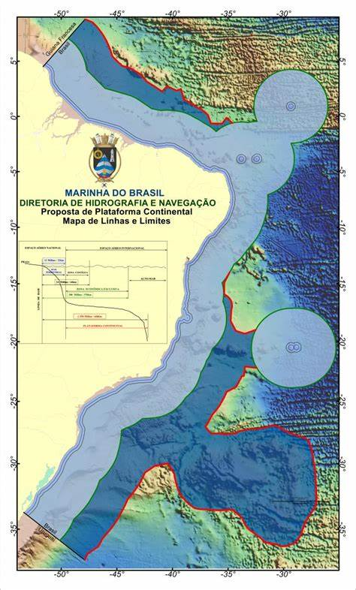


        Gabinete de Segurança Institucional da Presidência da República
SOBERANIA
DEFESA NACIONAL
PND
END
Departamento de Assuntos do Conselho de Defesa Nacional

Slide 9
        Gabinete de Segurança Institucional da Presidência da República
SOBERANIA
DEFESA NACIONAL
“You may fly over a land forever; you may bomb it, atomize it, and wipe it clean of life – but if you desire to defend it, protect it, and keep it for civilization, you must do this on the ground, the way the Roman Legions did – by putting your soldiers in the mud.”
(T.R. Fehrenbach)
Os terrenos de marinha ainda são imprescindíveis à Defesa Nacional
Departamento de Assuntos do Conselho de Defesa Nacional
https://www.eurasiantimes.com/us-president-biden-is-wrong-on-no-boots-on-the-ground-strategy-for-afghanistan/

Slide 10
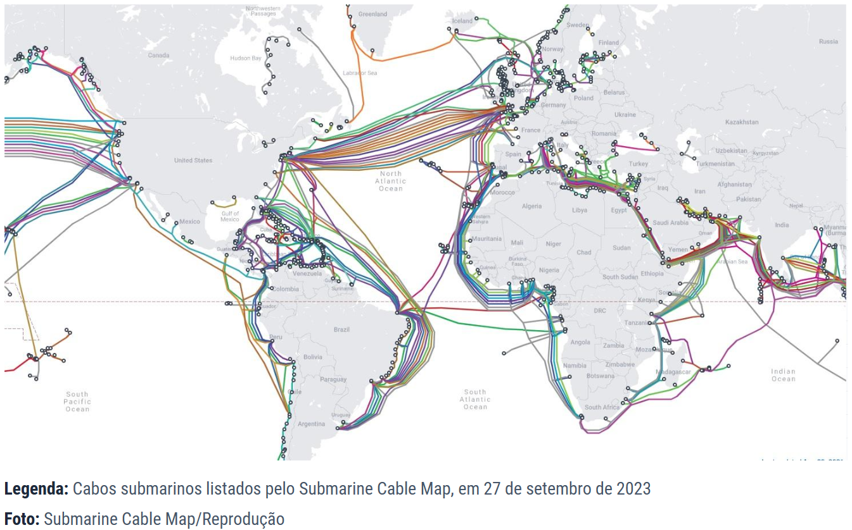
        Gabinete de Segurança Institucional da Presidência da República
SOBERANIA
DIMENSÃO ESTRATÉGICA
Área estratégica para a implantação de infraestruturas críticas
Hub de Cabos de Internet
Área estratégica para a economia e a mobilização do Estado
Produção de Energia, Comércio Exterior
Elevação de custos em projetos de desenvolvimento nacional
Desapropriações mais prováveis
Departamento de Assuntos do Conselho de Defesa Nacional

Slide 11
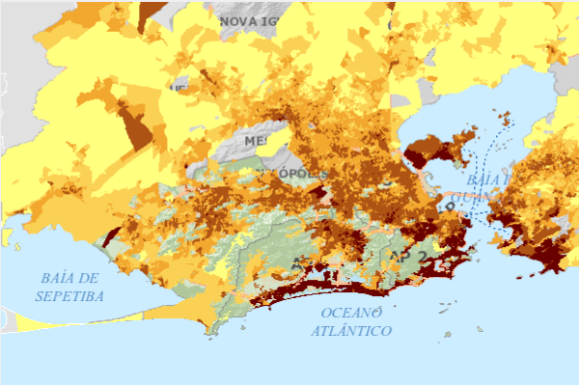
        Gabinete de Segurança Institucional da Presidência da República
ESTADO DEMOCRÁTICO DE DIREITO
DIMENSÃO SOCIOECONÔMICA
Renda superior dos proprietários.
Perda de patrimônio da União. Redução da capacidade de implementar ações de redução da desigualdade regionais.
Vulnerabilidade de comunidades tradicionais e grupos sociais de baixa renda. Pressão da especulação imobiliária.
Promoção das destinações da PEC pela SPU com base no ordenamento atual. Integração de aspectos sociais, econômicos e ambientais. Interesse público.
Departamento de Assuntos do Conselho de Defesa Nacional

Slide 12


        Gabinete de Segurança Institucional da Presidência da República
ESTADO DEMOCRÁTICO DE DIREITO
DIMENSÃO SOCIOECONÔMICA
Bens de uso comum do povo ou do domínio público: mares, praias, rios, estradas, ruas e praças. (...) Os usuários são anônimos, indeterminados, e os bens utilizados o são por todos os membros da coletividade – uti universi – razão pela qual ninguém tem direito ao uso exclusivo ou a privilégios na utilização do bem.
(Hely Lopes Meirelles)
Lei nº 7.661/1988.
Art. 10. As praias são bens públicos de uso comum do povo, sendo assegurado sempre, livre e franco acesso a elas e ao mar [...]
§1º Não será permitida a urbanização ou qualquer forma de utilização do solo na zona costeira que impeça ou dificulte o acesso assegurado no caput deste artigo.
Departamento de Assuntos do Conselho de Defesa Nacional

Slide 13
        Gabinete de Segurança Institucional da Presidência da República
ESTADO DEMOCRÁTICO DE DIREITO
DIMENSÃO FUNDIÁRIA: ORDENAMENTO TERRITORIAL
Legitimação de propriedades da União a particulares que nem sempre as adquiriam de boa-fé.
Estímulo a fraudes e invasões.
  Conforme avaliação da SPU: “uma medida como essa, incentiva conflitos nacionais e internacionais, disputas locais, a apropriação do patrimônio público, beneficia a grilagem, a concentração de terras, a especulação imobiliária e a perpetuação de padrões históricos de desigualdades.
Aumenta o custo de implementação de projetos e políticas públicas.
Imóveis da União como reserva estratégica de recursos. Perda de 500 bilhões (est.) + 2,5 bilhões por ano (est.).
Possibilidade: aguardar a definição da Política de Ordenamento Territorial em elaboração por GTI coordenado pelo MGI.
Departamento de Assuntos do Conselho de Defesa Nacional

Slide 14
        Gabinete de Segurança Institucional da Presidência da República
ESTADO DEMOCRÁTICO DE DIREITO
DIMENSÃO AMBIENTAL
Riscos ambientais.
  Dificuldade de fiscalização decorrente da privatização de acessos.
  Possibilidade de implantação de empreendimentos prejudiciais.
Área indispensável às ações de enfrentamento de eventos climáticos.
Departamento de Assuntos do Conselho de Defesa Nacional

Slide 15
        Gabinete de Segurança Institucional da Presidência da República
ESTADO DEMOCRÁTICO DE DIREITO
ASPECTOS JURÍDICOS
PEC nº 39/2011
  Lei nº 13.240/2015. Alienação de terrenos de marinha. Permite a compra de imóveis em terrenos de marinha e a remição do foro para quem os ocupa.
  Lei nº 13.465/2017. Amplia a possiblidade de regularização fundiária.
PEC nº 3/2022
Novo cenário. O ordenamento jurídico atual já permite a destinação de imóveis da União, procedimento em execução pela SPU com observância de critérios sociais, econômicos e ambientais que privilegiam o interesse público ante o privado.
Departamento de Assuntos do Conselho de Defesa Nacional

Slide 16
        Gabinete de Segurança Institucional da Presidência da República
CONCLUSÃO
Opina-se de forma CONTRÁRIA à sua aprovação.
Departamento de Assuntos do Conselho de Defesa Nacional

Slide 17

Gabinete de Segurança Institucional
da Presidência da República
GSI/PR
DACDN
DEPARTAMENTO DE ASSUNTOS DO
CONSELHO DE DEFESA NACIONAL

